Slide 1

Sprint Review Sprint 0

Slide 2




Agenda sprint review
‘Sprint 0’ van ID Contact
Resultaten Sprint 0
Terugblik ID Bellen
Doelen Sprint 1
Vragen

Slide 3

A
B
Sprint 0

Slide 4



‘Sprint 0’
Vooral nog veel opstartwerkzaamheden, contracten vastleggen, plan en planning maken.
Team nog niet op volle sterkte – veel capaciteit gezocht en gelukkig gevonden.
Uitwerken rollen en verantwoordelijkheden
Focus op projectproces
Sprint 1 – focus op inhoud

Slide 5


Stuurgroep
Adviesgroep
Namen en foto’s verwijderd op basis van WOB 10,2,e
Team
tb
Architect
CISO/Privacy/Security
Arnhem
Communicatie
Drechtsteden
Nijmegen
Kerngroep Conceptdesign & implementatie
Klantbelang
PO
PMO
Business analist
Business analist
Business analist
Kennispartners
HAN
Belastingdienst
InnoHub
Novum
Logius
Gemeente Amsterdam
SIDN
Communicatie
HAN onderzoek
UX Design
Lead Developer
Developer
Developer

Slide 6
Resultaten sprint 0
Tweede Golf:
ID Bellen demo omgeving opnieuw opgezet
Onderzoek implementatie PoC video o.b.v. Teams
Onderzoek implementatie PoC chat o.b.v. Matrix
xxx (BA Chat):
Marktverkenning en eerste requirements uit evaluatie ID Bellen
xxx (BA Bellen):
Bevindingen categoriseren en FO-BO processen inzichtelijk gemaakt
HAN:
Ondersteunen bij focus/prioritering
Inzichtelijk maken onderzoekvragen
Tips? Suggesties?
Meedenken?
Informatiebehoefte?
Steentje bijdragen?
Raakvlakken met
lopende initiatieven?
Input?
Verwachtingen?

Slide 7

A
B
Terugblik ID Bellen

Slide 8
Demo
ID Bellen demo omgeving

Slide 9
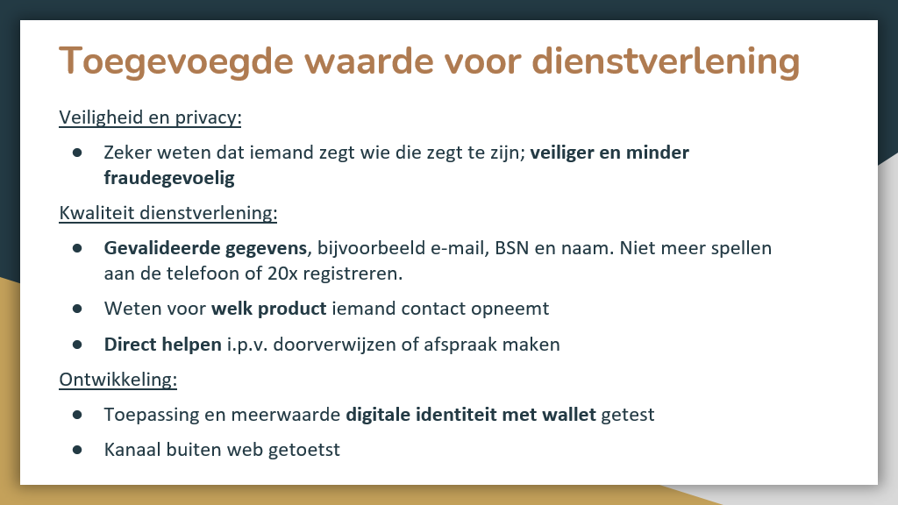
Evaluatierapport id bellen
Lisa neemt ons op hoofdlijnen mee op de inhoud van het evaluatierapport:
Sinds xxx beschikbaar in twee vormen
Interview in Binnenlands Bestuur
Het complete rapport kunnen jullie vinden xxxx

Slide 10
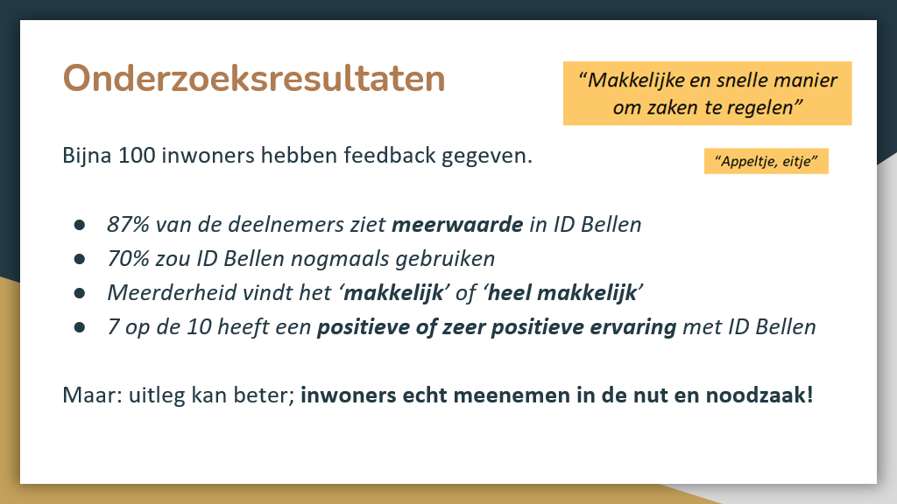
Evaluatierapport id bellen
Lisa neemt ons op hoofdlijnen mee op de inhoud van het evaluatierapport:
Sinds xxx beschikbaar in twee vormen
Interview in Binnenlands Bestuur
Het complete rapport kunnen jullie vinden xxxx

Slide 11
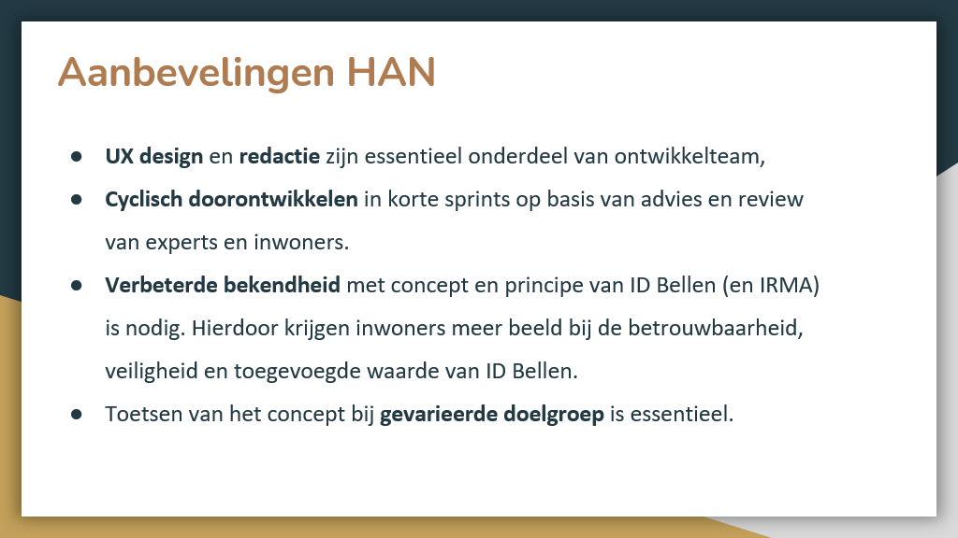
Evaluatierapport id bellen
Lisa neemt ons op hoofdlijnen mee op de inhoud van het evaluatierapport:
Sinds xxx beschikbaar in twee vormen
Interview in Binnenlands Bestuur
Het complete rapport kunnen jullie vinden xxxx

Slide 12
A
B
Sprintdoelen sprint 1

Slide 13
Doelen sprint 1
Tweede Golf:
Afronden Architectuur concept ID Contact, omzetten ID-Bellen naar ID- Contact formaat.
XXX (BA Chat):
Opleveren bouwbare Userstories voor Tweede Golf. Samenwerking met POC Partner aangaan.
XXX (BA Bellen):
Top 5 belprocessen uitwerken, inschatting maken welke partner mee kan werken aan een MVP.
XXX (BA Video)
Opstellen eisen en wensen vanuit inwoners en medewerkers, verkennen van mogelijk POC Partners.
HAN:
Organiseren Pressure Cooker om eerste onderzoeksrichting scherp te krijgen ( 4 en 5 januari), participeren kan.
Ethische commissie raadplegen m.b.t. inhoud onderzoek
Tips? Suggesties?
Meedenken?
Informatiebehoefte?
Steentje bijdragen?
Raakvlakken met
lopende initiatieven?
Input?
Verwachtingen?

Slide 14
A
B
Vragen

